Slide 1
PK코드 서버 등록 프로그램 매뉴얼
연구소 박석태 사원
Date : 2024. 10. 16

Slide 2
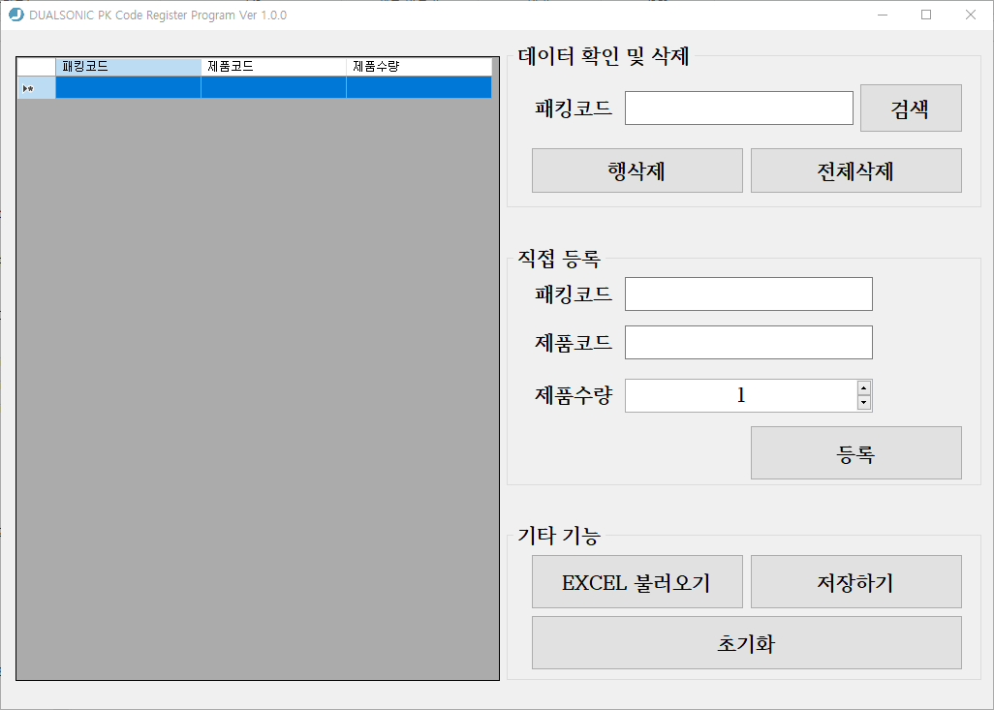
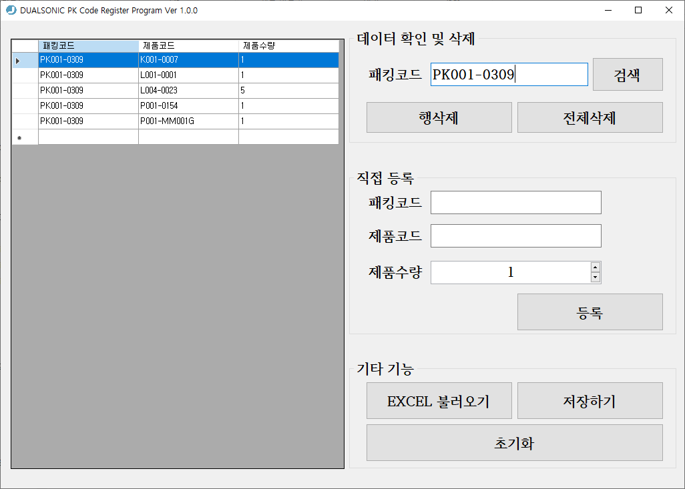
1. PK코드 채번 등록 관련
● PK Code Register Program 사용 설명
* 기능
- 등록된 PK코드 검색 및 삭제
- PK 코드 단일 등록
- PK 코드 전체 등록
= Excel 파일 불러오기 형식
* 등록된 PK코드 검색 및 삭제 방법
- 데이터 확인 및 삭제 안
“ 패킹코드 “ 검색란에 코드 입력 후
검색 버튼 클릭
- 검색 후 출력된 데이터 중 삭제하고
싶은 데이터를 클릭 후 “ 행삭제 “
버튼 클릭
- 혹은 패킹 코드를 전체 삭제하고 싶은
경우 “ 전체 삭제 “ 버튼 클릭

Slide 3
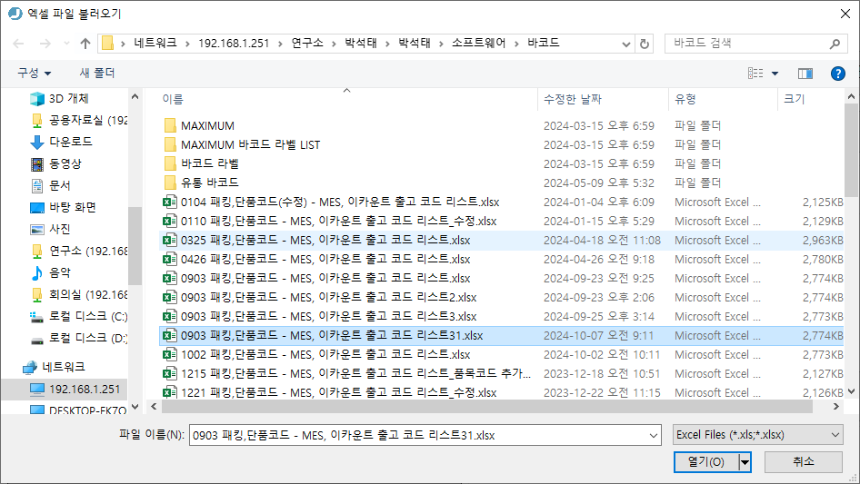
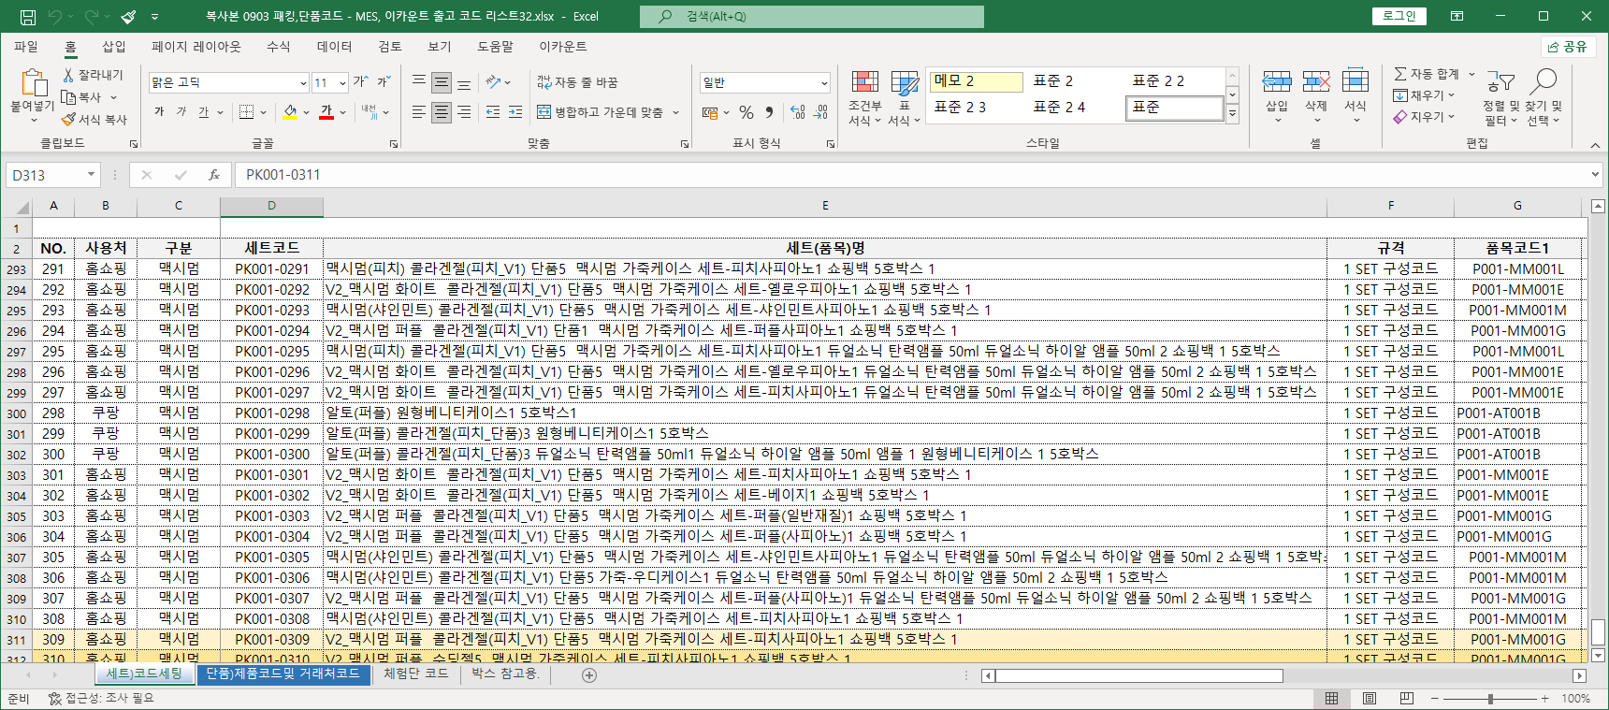
8. PK코드 채번 등록 관련
● PK Code Register Program 사용 설명
* PK 코드 단일 등록 방법
- 패킹 코드와 제품 코드, 제품 수량을 입력
- “ 등록 “ 버튼 클릭
* PK 코드 전체 등록 방법
- “ EXCEL 불러오기 “ 버튼 클릭
- 영업팀에서 전달한 PK 코드 Excel 파일
불러오기
- “ 저장하기 “ 버튼 클릭

